Slide 1

Ingeniería de Prompts en Pediatría: Cómo Maximizar el Potencial de la IA en Investigación y Práctica Clínica
Técnicas avanzadas para optimizar el uso de IA en el ámbito pediátrico
Sociedad Peruana de Pediatría - Curso de Inteligencia Artificial 2025 Ms. Nicolás Baier - Tecnólogo Médico 16:45 - 17:30 hrs

Slide 2
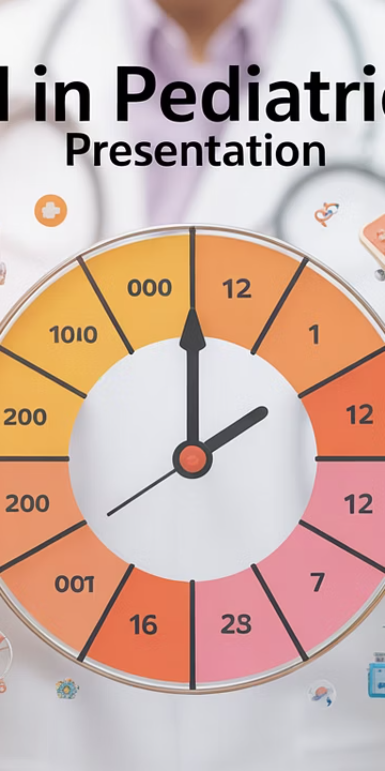
Agenda (45 minutos)
GPT ≠ PubMed: El Cambio de Paradigma (5 min)
Tipos de Prompting: Estructuras Técnicas (15 min)
Demostración 1: Análisis de Literatura Pediátrica (12 min)
Demostración 2: Caso Clínico Pediátrico (10 min)
Modelos de IA y Cierre (3 min)

Slide 3
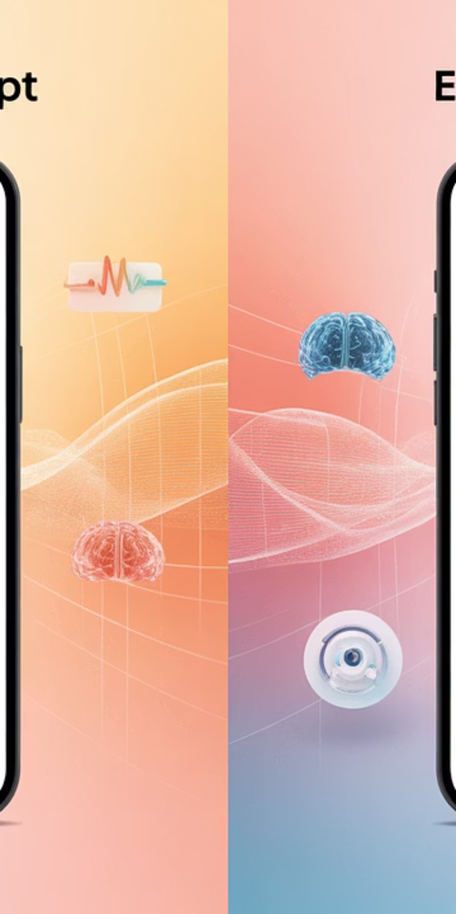
1. GPT ≠ PubMed: Diferencias Fundamentales
El Problema: Prompts Tipo "PubMed" que NO Funcionan
❌ Prompt malo (tipo búsqueda PubMed):
fever infants
Resultado: Información genérica, poco útil
❌ Prompt malo (demasiado vago):
ayúdame con este caso pediátrico
Resultado: Respuesta genérica sin valor clínico real

Slide 4





¿Por qué fallan estos prompts?
Falta de especificidad clínica
La IA no sabe qué aspecto necesitas exactamente
Sin contexto pediátrico
No tiene información sobre edad, síntomas, urgencia
Sin estructura diagnóstica
No sabe cómo organizar el razonamiento clínico
Sin propósito claro
No entiende si buscas diagnóstico, tratamiento, o educación

Slide 5
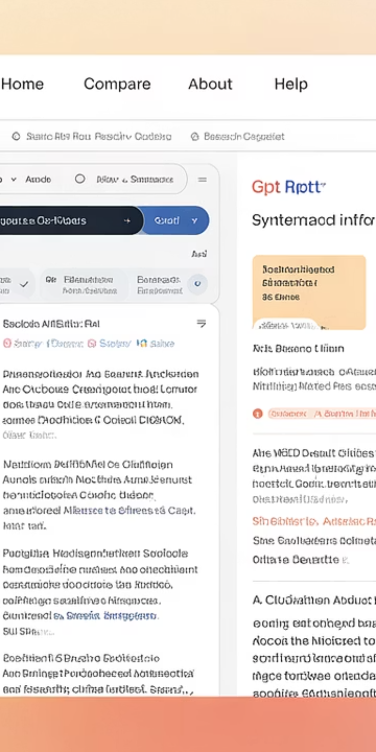
PubMed ≠ GPT: Diferencias Fundamentales
PubMed es un BUSCADOR ESPECIALIZADO:
GPT es un SINTETIZADOR Y ANALIZADOR:
Encuentra artículos existentes con precisión
Integra conocimiento de múltiples fuentes simultáneamente
Requiere estrategias complejas de búsqueda (MeSH, operadores)
Analiza casos y genera recomendaciones estructuradas
Te da papers individuales para analizar
Mantiene razonamiento clínico contextual
Excelente para evidencia específica y actualizada
Traduce evidencia en decisiones actionables

Slide 6
Ejemplo Comparativo: Fiebre en Lactante
Búsqueda PubMed realista:
GPT optimizado (mismo objetivo):
("fever"[MeSH] AND "infant"[MeSH] AND "diagnosis"[Subheading]) AND ("emergency service, hospital"[MeSH]) Filters: Age 0-2 years, Last 5 years, Systematic Reviews
Actúa como pediatra de emergencias. Lactante de 2 meses con fiebre de 38.5°C. Sin foco aparente. Padres primerizos ansiosos. Sintetiza la evidencia actual y proporciona: 1) Protocolo de evaluación urgente según últimas guías, 2) Estudios necesarios por edad, 3) Criterios de hospitalización, 4) Explicación para padres en lenguaje simple
→ Resultado: 47 papers relevantes para leer y sintetizar manualmente
→ Resultado: Síntesis integrada, protocolo aplicable, comunicación familiar
🔑 Clave: PubMed encuentra evidencia específica, GPT la sintetiza en decisiones clínicas actionables
El valor real está en COMBINAR ambos:
PubMed para evidencia reciente específica
GPT para integrar múltiples fuentes en recomendaciones coherentes
PubMed para verificar claims específicos de GPT
GPT para traducir papers complejos en protocolos aplicables

Slide 7

¿Qué es la Ingeniería de Prompts en Pediatría?
Definición
La ingeniería de prompts es el arte y la ciencia de diseñar instrucciones efectivas para obtener resultados clínicamente útiles de modelos de IA en el contexto pediátrico.
La diferencia es dramática: de respuestas genéricas a herramientas clínicas precisas

Slide 8





¿Por qué es importante para pediatras?
Eficiencia clínica
Síntesis de evidencia
Educación familiar
Reduce tiempo en búsquedas bibliográficas
Integra múltiples fuentes en recomendaciones coherentes
Genera explicaciones adaptadas al nivel de comprensión
Investigación
Diagnóstico diferencial
Acelera análisis de datos y revisiones sistemáticas
Estructura el razonamiento clínico complejo

Slide 9
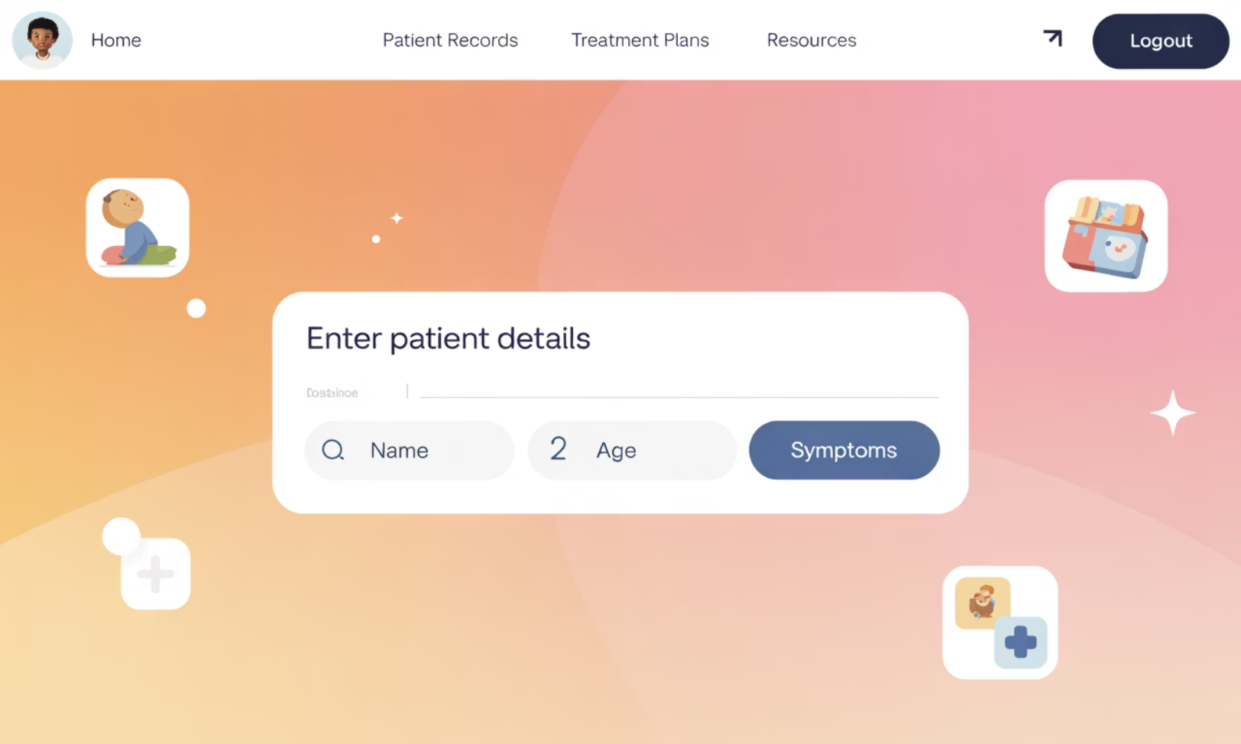
2. Tipos de Prompting: Estructuras Técnicas
2.1 Prompting Básico
Definición:
Cuándo usarlo:
Instrucciones directas para consultas simples
Dosificaciones estándar, definiciones, clasificaciones básicas
Base técnica:
Utiliza conocimiento médico pre-entrenado del modelo
Efectivo para definiciones y protocolos estándar
Sin contexto adicional

Slide 10
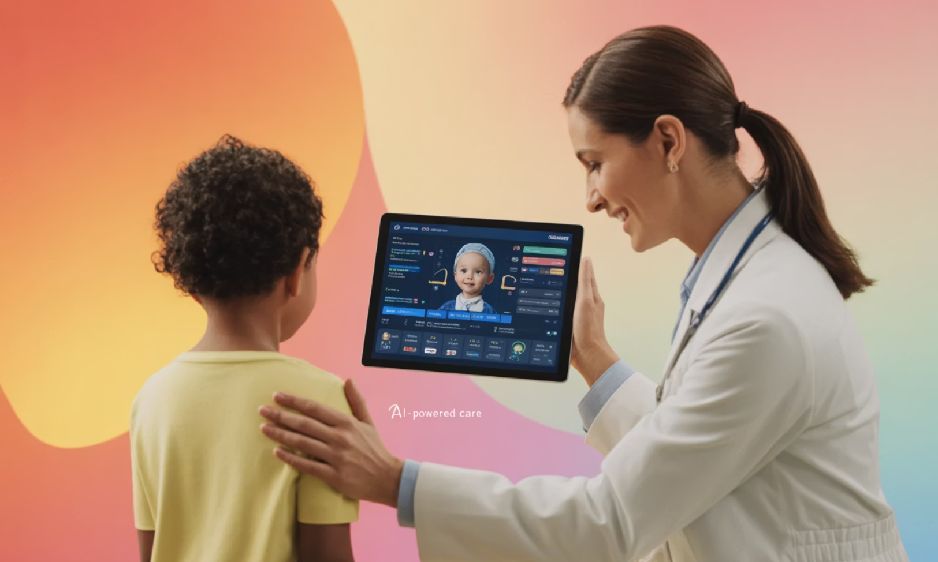
2.2 Zero-Shot Prompting
Definición:
Por qué funciona:
Pedir una tarea clínica sin ejemplos previos
Los LLMs han procesado miles de casos clínicos similares
Base técnica:
Cuándo usarlo:
Aprovecha capacidades emergentes en medicina
Diagnósticos diferenciales, protocolos de manejo, análisis de síntomas
El modelo generaliza desde entrenamiento médico masivo
Transferencia de conocimiento entre especialidades

Slide 11
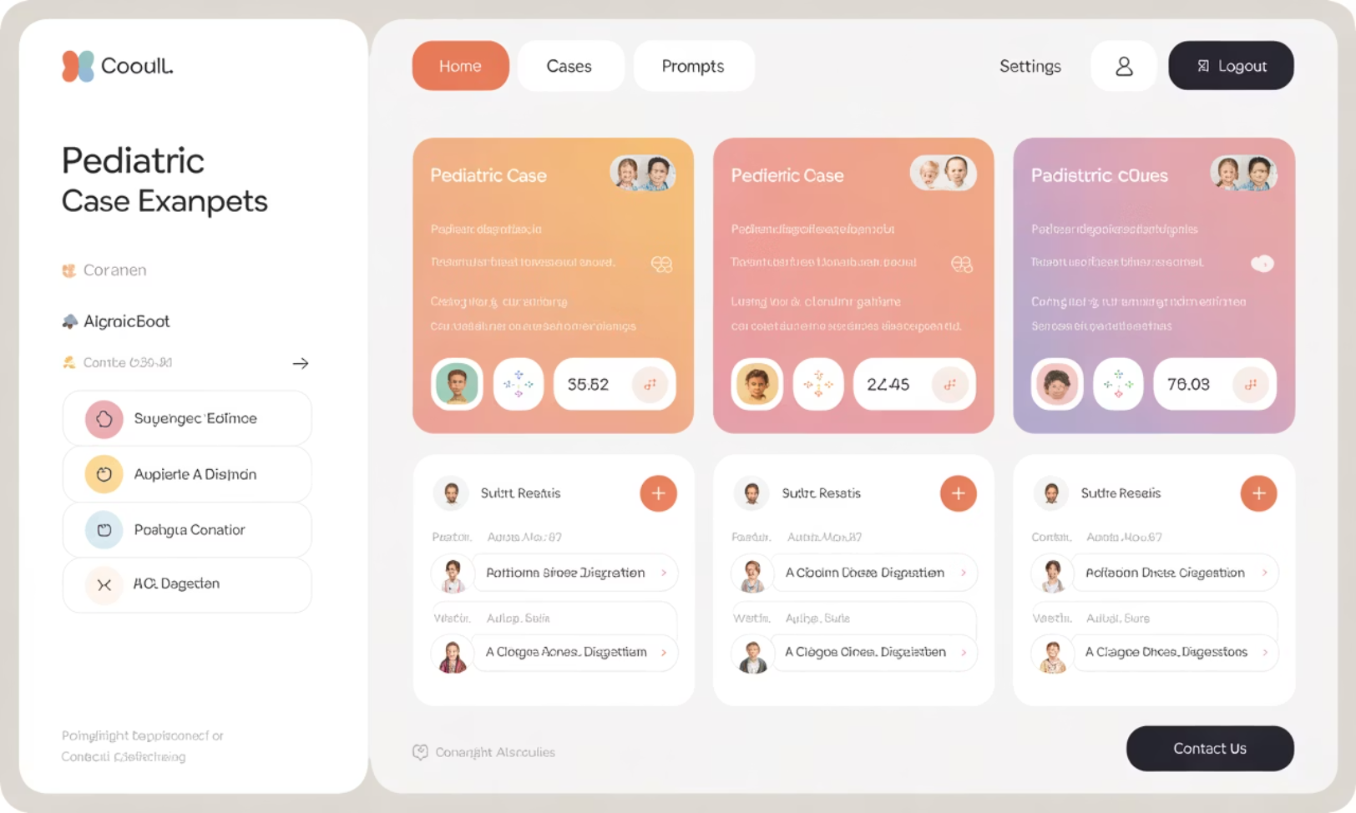
2.3 Few-Shot Prompting
Definición:
Por qué es potente:
Proporcionar ejemplos clínicos para guiar la respuesta
Los ejemplos "enseñan" el formato de razonamiento clínico deseado
Base técnica:
In-context learning: El modelo aprende el patrón clínico de los ejemplos
Cuándo usarlo:
Análisis de casos complejos, reportes de investigación, educación médica
No requiere reentrenamiento, solo contexto médico
Matching de patrones clínicos y diagnósticos

Slide 12
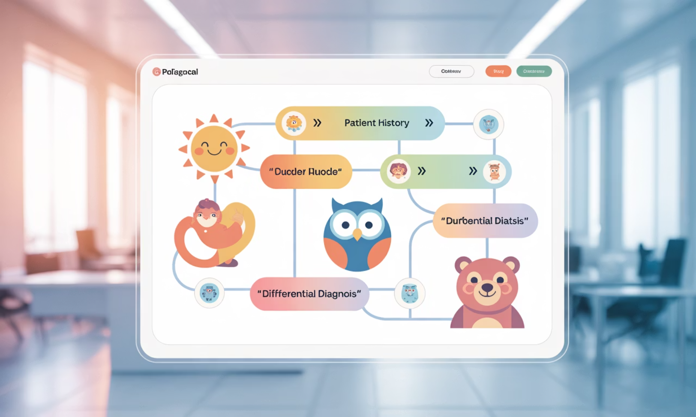
2.4 Chain-of-Thought (CoT)
Definición:
Fundamento científico:
Pedir al modelo que muestre razonamiento clínico paso a paso
Wei et al. (2022) - mejora significativa en razonamiento médico
Base técnica:
Cuándo es crítico:
Descomposición de problemas clínicos complejos
Casos complejos, diagnósticos diferenciales extensos, decisiones terapéuticas
Activa rutas de razonamiento médico en el modelo
Reduce errores diagnósticos al hacer explícito el proceso

Slide 13
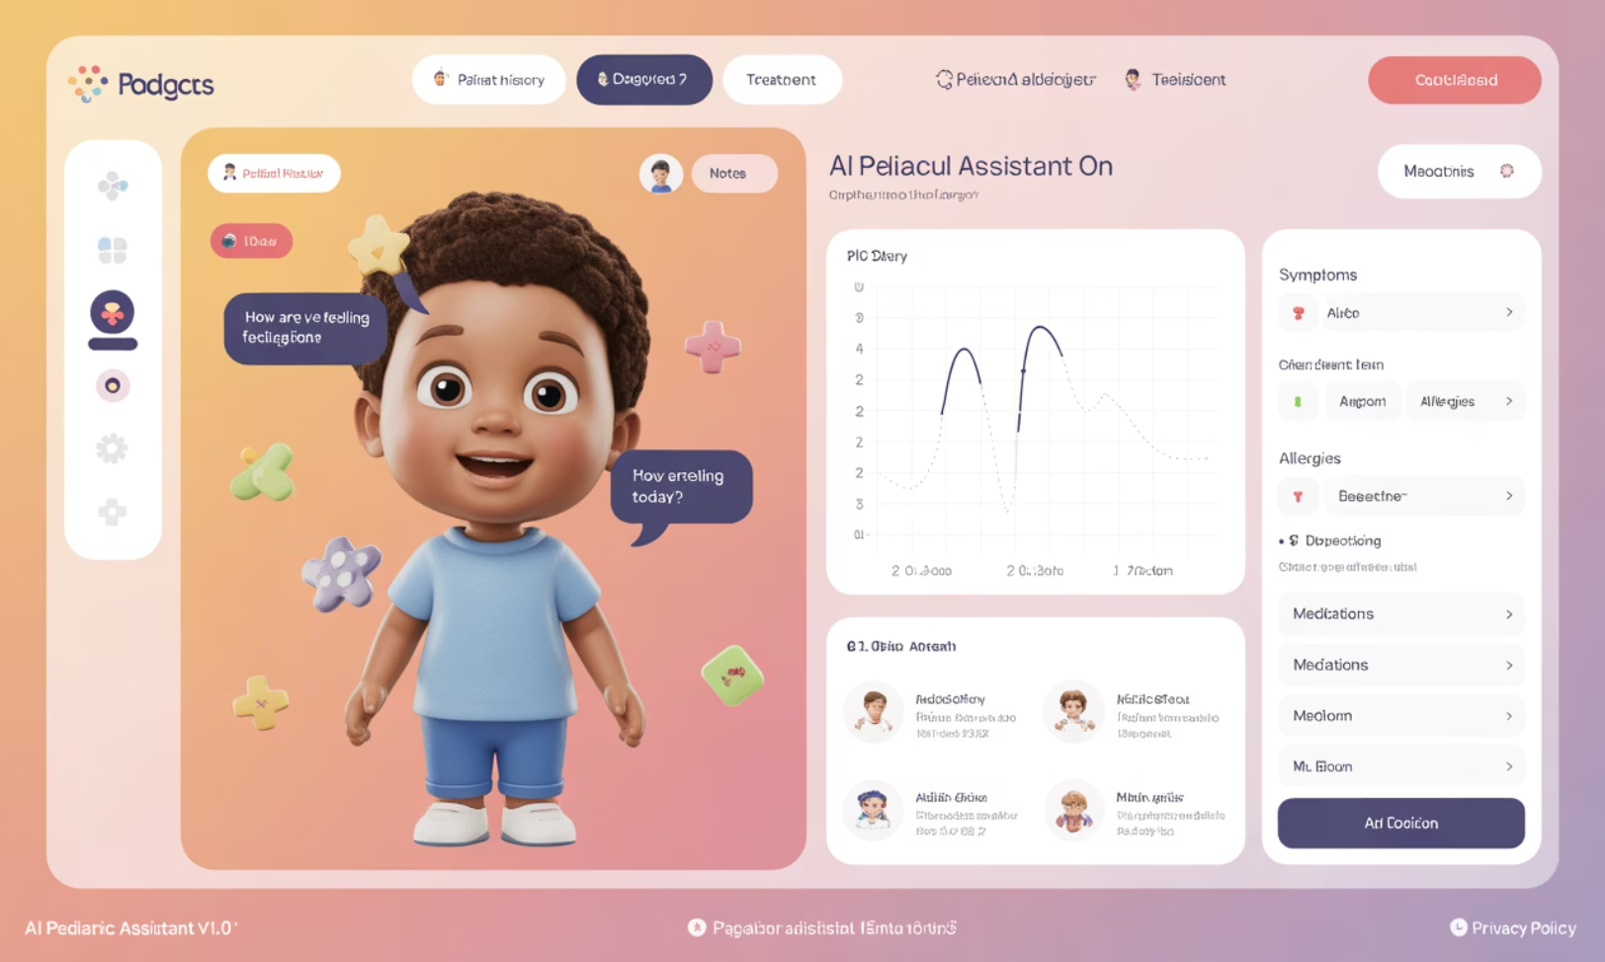
2.5 Role-Playing Médico
Definición:
Por qué funciona:
Asignar un rol de especialista pediátrico específico
Los LLMs han absorbido patrones de comunicación médica específicos
Base técnica:
Priming contextual: Activa conocimiento especializado en pediatría
Cuándo usarlo:
Consultas especializadas, segundas opiniones, casos multidisciplinarios
Restricción de dominio: Limita respuestas a expertise pediátrico
Simulación de perspectiva: El modelo adopta "marco mental" del especialista

Slide 14

2.6 Meta-Prompting: Técnica Avanzada
Definición:
Pedir a la IA que diseñe el prompt óptimo para tu necesidad específica
Base técnica:
Auto-optimización: El modelo usa su conocimiento sobre prompting efectivo
Especialización contextual: Adapta la estructura al dominio médico específico
Iteración inteligente: Refina el prompt basándose en tu retroalimentación
Por qué es revolucionario: Transfiere la expertise en prompting de ti a la IA
Cuándo usarlo: Cuando sabes QUÉ necesitas pero no CÓMO pedirlo efectivamente
Ventaja para pediatras: No necesitas ser experto en prompting, solo en pediatría

Slide 15
Ejemplo de Meta-Prompting Pediátrico
Tu necesidad clínica: "Necesito analizar varios estudios sobre bronquiolitis en lactantes para actualizar nuestro protocolo hospitalario"
Meta-prompt:
Soy pediatra y necesito analizar 8 estudios recientes sobre manejo de bronquiolitis en lactantes menores de 6 meses para actualizar nuestro protocolo hospitalario. Crea un prompt efectivo que me permita extraer de cada estudio:- Criterios de hospitalización utilizados- Intervenciones terapéuticas evaluadas - Outcomes primarios medidos- Recomendaciones para práctica clínica- Nivel de evidenciaEl resultado debe ser útil para presentar al comité médico.
Resultado: La IA te diseña el prompt perfecto para tu análisis específico

Slide 16
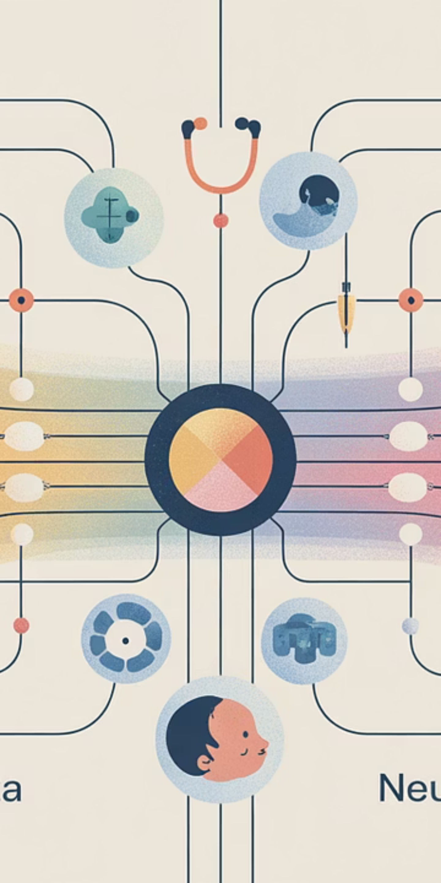
Bases Técnicas Fundamentales
¿Por qué funcionan en medicina?
🧠 Arquitectura Transformer
📚 Entrenamiento médico masivo
Atención médica se enfoca en síntomas y signos relevantes
Millones de casos clínicos, papers médicos, guidelines
Patrones diagnósticos implícitos por especialidad
Contexto clínico da prioridad a información diagnóstica
⚡ Emergencia en medicina
Razonamiento clínico surge al escalar el modelo
Transferencia entre especialidades médicas

Slide 17



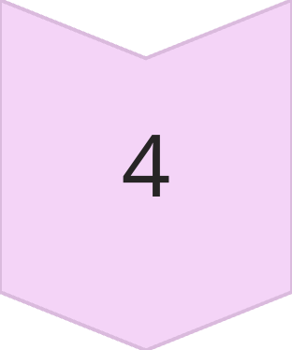

Principio Clave: Más Contexto Clínico = Mejor Rendimiento
Jerarquía de efectividad (menor a mayor):
1. Prompting básico médico
2. Zero-shot con contexto clínico
3. Few-shot con casos similares
4. Chain-of-thought diagnóstico
5. Role-playing + CoT + Contexto pediátrico

Slide 18

3. Demostración 1: Análisis de Literatura Pediátrica (12 min)
Técnica: Síntesis de Evidencia Pediátrica
Escenario: Necesitas revisar literatura sobre "Telemedicina en Pediatría" para una presentación
Prompt Optimizado:
Actúa como pediatra investigador experto en telemedicina. Analiza estos 3 abstracts sobre telemedicina pediátrica y proporciona: 1. METODOLOGÍAS: Diseños de estudio y poblaciones analizadas 2. HALLAZGOS CLAVE: Resultados principales en eficacia y satisfacción 3. LIMITACIONES: Barreras técnicas y clínicas identificadas 4. IMPLICACIONES CLÍNICAS: Cómo aplicar estos hallazgos en práctica pediátrica 5. GAPS DE INVESTIGACIÓN: Qué aspectos necesitan más estudio Formato: Estructura para presentación a colegas pediatras. [Abstracts sobre telemedicina pediátrica]
📍 Demostración en vivo con abstracts preparados

Slide 19
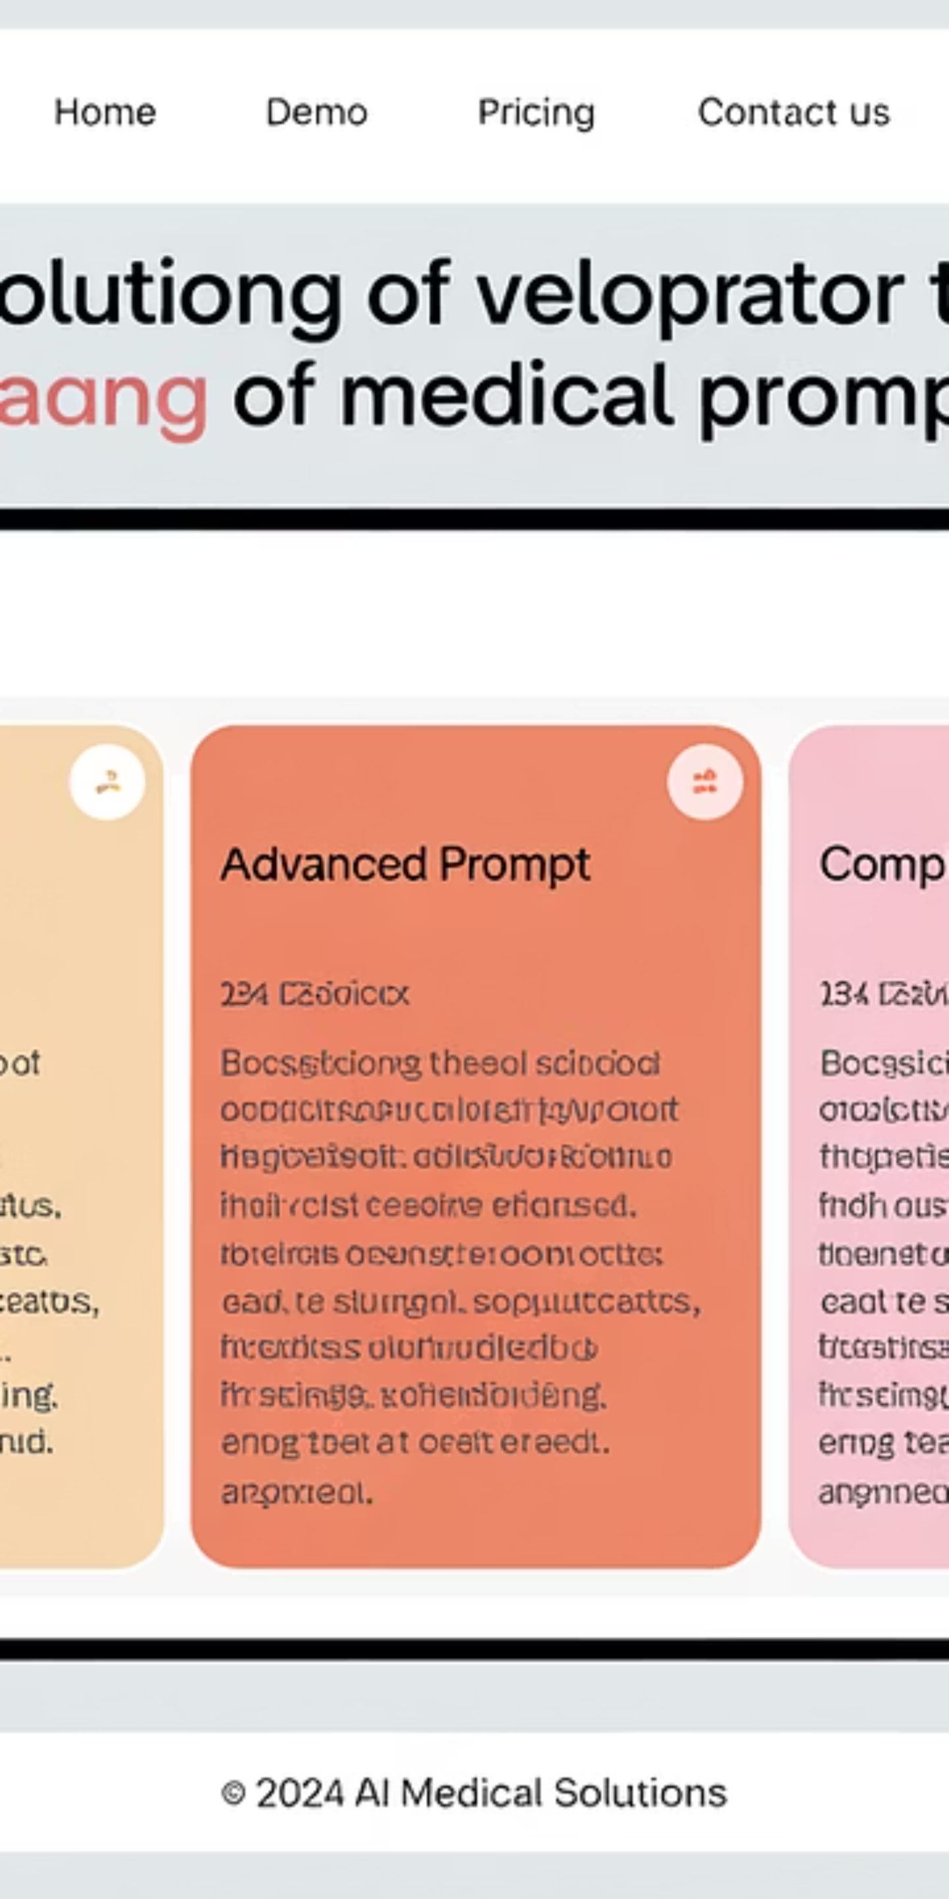



Evolución del Prompt en Tiempo Real
Versión 1 (básica):
Resume estos estudios sobre telemedicina
Versión 2 (mejorada):
Analiza la efectividad de telemedicina en pediatría según estos estudios
Versión 3 (optimizada):
Actúa como pediatra experto. Sintetiza la evidencia de estos 3 estudios sobre telemedicina pediátrica. Identifica: eficacia por grupo etario, limitaciones técnicas, satisfacción familiar, y recomendaciones para implementación en consulta pediátrica.
👀 Mostraremos las diferencias en tiempo real

Slide 20
4. Demostración 2: Caso Clínico Pediátrico (10 min)
Técnica: Razonamiento Clínico Estructurado
Escenario: Caso pediátrico complejo que requiere análisis integral
Prompt de Role-Playing + Chain-of-Thought:
Actúa como pediatra de emergencias con 15 años de experiencia. Analiza este caso paso a paso: CASO: Niña de 4 años, previamente sana, presenta: - Fiebre de 39.2°C por 3 días - Exantema maculopapular generalized - Conjuntivitis bilateral no purulenta - Labios rojos y fisurados - Adenopatía cervical unilateral 2 cm - Irritabilidad marcada ANÁLISIS REQUERIDO: Paso 1: Listado de signos y síntomas por sistemas Paso 2: Diagnósticos diferenciales (mínimo 5) Paso 3: Estudios complementarios prioritarios Paso 4: Criterios diagnósticos específicos a evaluar Paso 5: Plan de manejo inmediato Paso 6: Criterios de derivación o interconsulta Paso 7: Educación a padres sobre signos de alarma Muestra tu razonamiento clínico para cada paso.
📍 Demostración en vivo con caso preparado

Slide 21
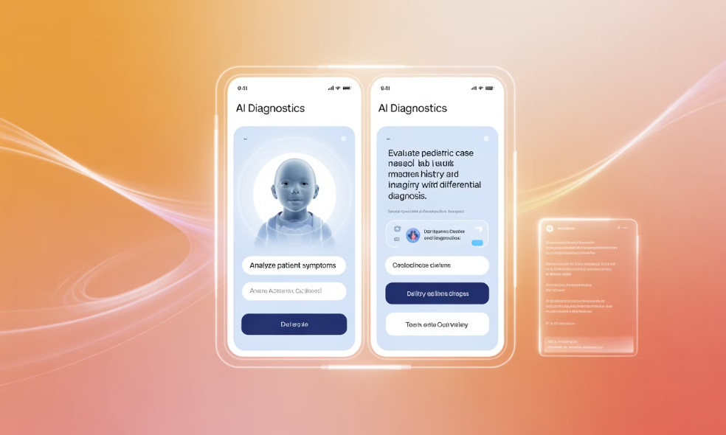
Comparación de Técnicas en el Mismo Caso
Zero-shot simple:
¿Cuál es el diagnóstico más probable?
Few-shot con ejemplos:
Caso similar 1: Niño 3 años, fiebre + exantema + conjuntivitis = Kawasaki
Caso similar 2: Niña 5 años, fiebre + adenopatías + exantema = EBV
Ahora analiza: [caso de la niña de 4 años]
👀 Mostraremos cómo cambia la calidad de respuesta

Slide 22
Demostración Meta-Prompting: Caso Real
Escenario: Necesitas crear material educativo sobre alimentación complementaria para padres
Meta-prompt en vivo:
Soy pediatra y necesito crear material educativo sobre introducción de alimentación complementaria para padres de lactantes de 6 meses. El material debe ser:- Científicamente preciso según últimas recomendaciones- Fácil de entender para padres con diferentes niveles educativos - Incluir señales de alerta que requieren consulta- Formato de infografía o guía prácticaDiseña un prompt efectivo que me genere este material educativo completo.
🎯 Ejecutaremos esto en vivo para mostrar cómo la IA crea el prompt optimizado
Luego usaremos el prompt generado para crear el material educativo
📍 Dos pasos en una sola demostración: Meta-prompt → Ejecución del prompt optimizado

Slide 23
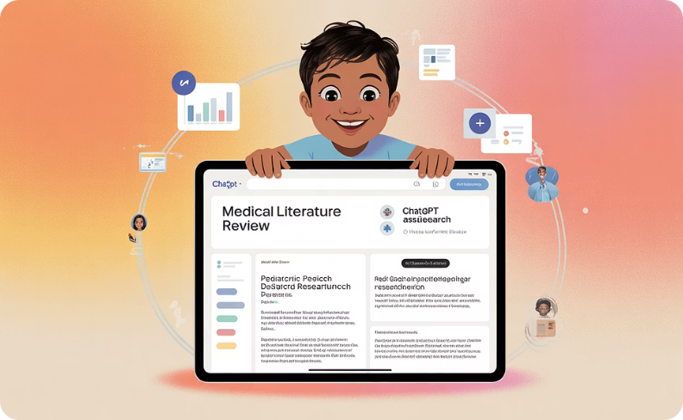



5. Comparativa de Modelos para Pediatría (3 min)
Recomendaciones Específicas para Pediatras
📚 Revisión de Literatura Médica:
🔍 Búsqueda de Evidencia Actual:
📝 Casos Clínicos Complejos:
🎓 Material Educativo para Familias:
ChatGPT > Claude > Gemini (mejor síntesis de papers médicos)
Gemini (Google Scholar integrado) > Grok > Meta AI
ChatGPT o1 (razonamiento médico) > Claude > DeepSeek
Claude (explicaciones claras) > ChatGPT > Gemini
📊 Análisis de Datos de Investigación: DeepSeek > ChatGPT > Claude

Slide 24

⚠️ Advertencias Críticas para Uso Clínico
Los LLMs NO Sustituyen el Juicio Clínico
🚨 NUNCA usar IA para:
✅ SÍ usar IA para:
Diagnósticos definitivos sin evaluación clínica
Estructurar diagnósticos diferenciales
Decisiones terapéuticas sin supervisión médica
Revisar literatura reciente
Casos de emergencia que requieren acción inmediata
Preparar material educativo para familias
Reemplazar la anamnesis y examen físico
Analizar datos de investigación

Slide 25
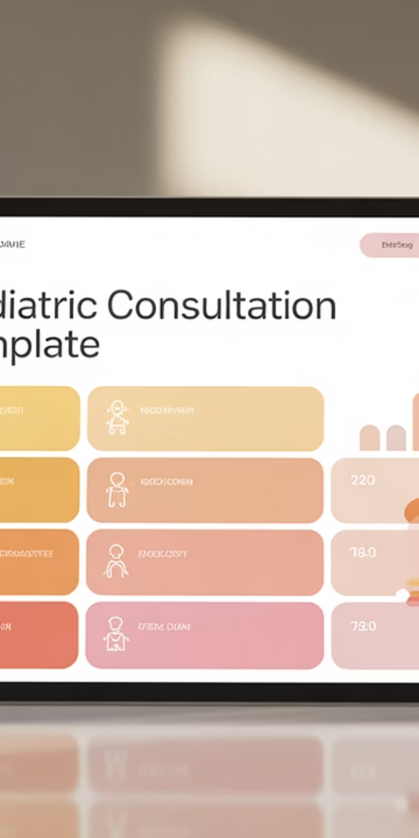
Template para Consultas Pediátricas
ROL: Pediatra [especialidad específica] con [X] años de experiencia
CONTEXTO: [Edad del paciente, antecedentes relevantes, setting clínico]
CASO: [Presentación clínica estructurada]
ANÁLISIS REQUERIDO: [Específico: diagnóstico, manejo, educación, etc.]
FORMATO: [Estructura deseada para uso clínico]
CONSIDERACIONES: [Limitaciones, contraindicaciones, seguimiento]

Slide 26
Takeaways Clave para Pediatras
1
Contexto clínico específico = Respuestas más útiles
Incluir edad, peso, antecedentes
2
Role-playing especializado
"Actúa como neonatólogo" vs "Actúa como pediatra general"
3
Chain-of-thought para casos complejos
Razonamiento diagnóstico paso a paso
4
Siempre verificar con fuentes primarias
IA complementa, no reemplaza evidencia
5
Documenta el proceso
Transparencia en el uso de IA en investigación

Slide 27
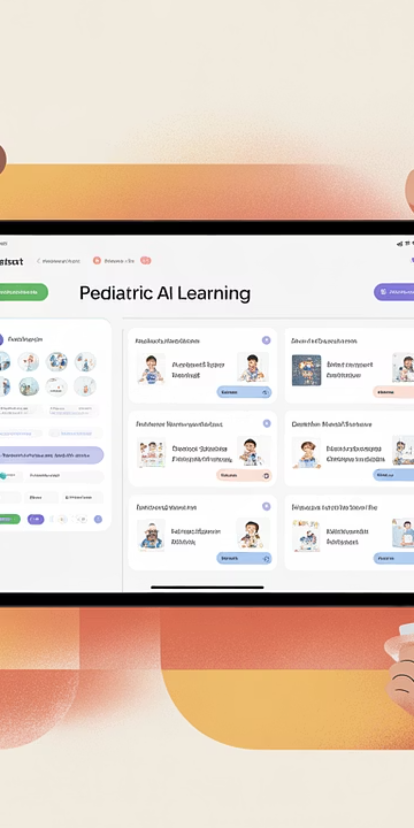




Recursos de Autoaprendizaje
Kit Práctico Disponible
Abstracts pediátricos ficticios
para practicar análisis
Casos clínicos estructurados
para prompting
Templates específicos
para diferentes consultas
Guía de mejores prácticas
en contexto médico
Acceso: [Repositorio con materiales de práctica]

Slide 28





Próximos Pasos
Practica con casos reales
(anonimizados) de tu práctica
Experimenta con diferentes modelos
para encontrar tu preferencia
Comparte técnicas exitosas
con colegas pediatras
Mantente actualizado
los modelos evolucionan cada 3-6 meses

Slide 29

¿Preguntas?
Contacto:
Ms. Nicolás Baier
TECMEDHUB - Universidad Austral de Chile
Email: david.avila@uach.cl
Materiales: https://github.com/Debaq/Pres-prompts-pediatric
¡Gracias por su atención!
"La IA no reemplaza al pediatra, pero el pediatra que usa IA superará al que no la usa"

